Slide 1
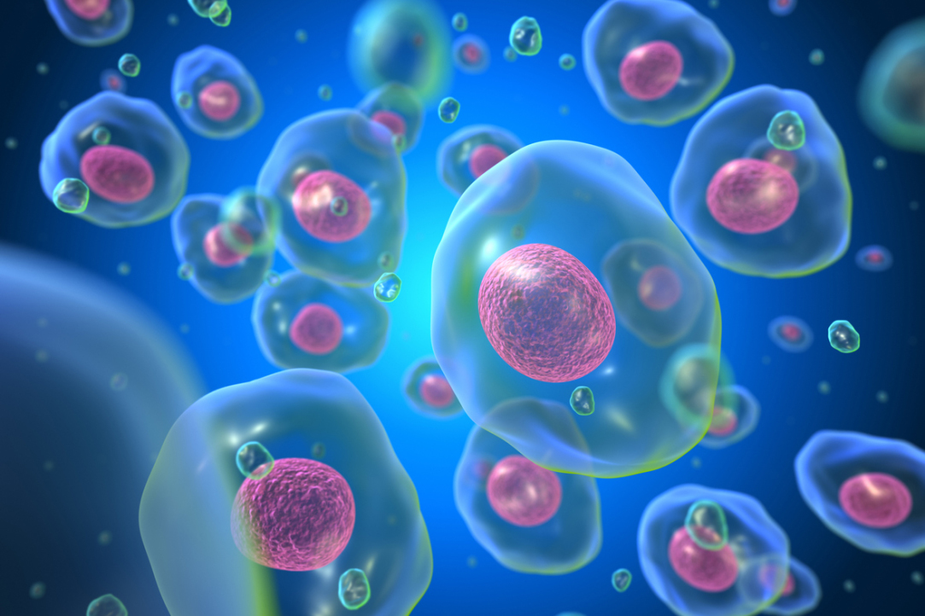
КЛІТИННА БІОЛОГІЯ

Slide 2
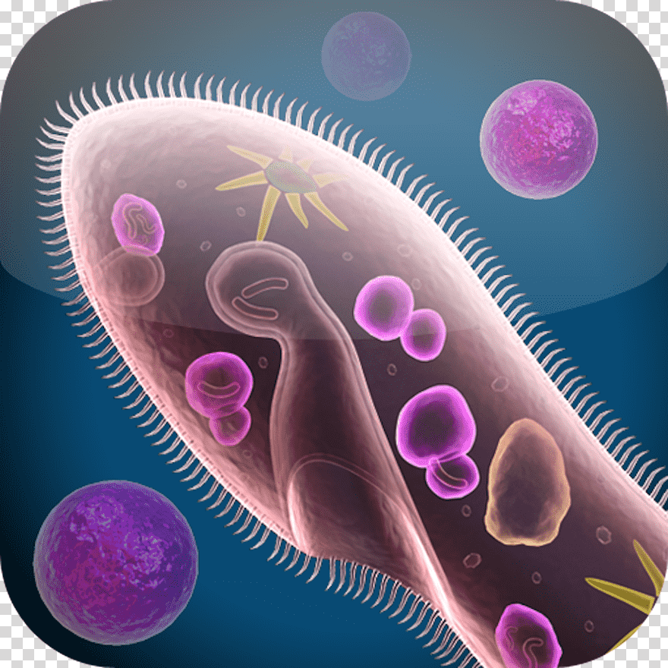
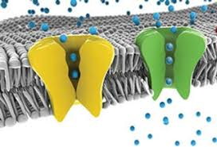
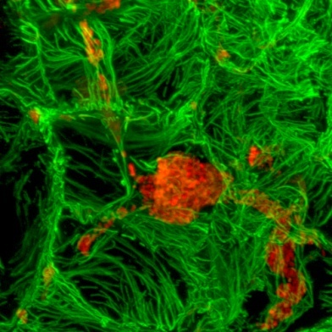
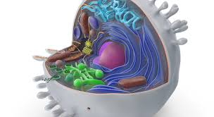
Клітинна біологія – розділ біології, який вивчає живі клітини, їх органели, будову, функціонування, процеси клітинного поділу, старіння та загибелі.

Slide 3
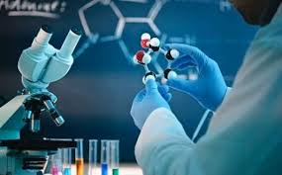
МЕТА:
сформувати знання з клітинної біології прокаріотичних та еукаріотичних організмів та хімічних процесів, які відбуваються на клітинному рівні

Slide 4
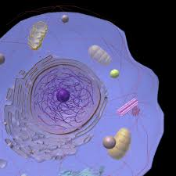
По завершенню курсу ви будете:
Знати відмінності будови про- та еукаріотичних клітин
Базові навички у мікроскопії
Розуміти особливості будови та функціонування клітинних мембран
Знати будову та функціонування генетичного апарату клітини
Мати уявлення про біоенергетичні процеси в клітині
Знати основні шляхи клітинної загибелі
Розуміти механізми регуляції клітинного циклу
Знати механізми міжклітинної взаємодії
Орієнтуватися у патологічних механізмах функціонування клітини

Slide 5
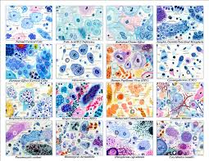
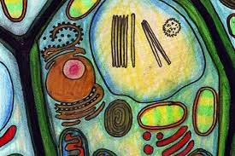
Теми курсу:
Основні поняття клітинної біології
Методи клітинної біології
Біомембрани
Ядро, ДНК, хроматин, транскрипція
Процесинг РНК та транспорт РНК/білку
Біосинтез та транспорт білку
Біоенергетичні процеси в клітині
Цитоскелет
Клітинний поділ. Клітинний цикл
Рецептори та передача сигналу
Шляхи загибелі клітини
Терапевтичний вплив на компоненти клітини
Клітинна сигналізація

Slide 6
Рекомендована література
Дзержинський, М.Е. Загальна цитологія і гістологія : підручник / М.Е. Дзержинський, Н.В. Скрипник, Г.В. Островська [та ін.]. – К. : ВПЦ "Київський університет", 2010.
Уилсон, К. Принципы и методы биохимии и молекулярной биологии [Электронный ресурс] : учебное пособие / К. Уилсон, Д. Уолкер ; под ред. Левашова А.В., Тишкова В.И. ; пер. с англ. Мосоловой Т.П., Бозелек-Решетняк Е.Ю. - Электрон. дан. - Москва : Издательство 'Лаборатория знаний', 2015. - 855 с. - Режим доступа: https://e.lanbook.com/book/66244.
Шмид Р., Наглядная биотехнология и генетическая инженери [Электронный ресурс] : справочное пособие / Шмид Р. - Электрон. дан. - Москва : Издательство 'Лаборатория знаний', 2015. - 327 с. - Режим доступа: https://e.lanbook.com/book/66240. 3. Молекулярные основы современной биологии [Электронный ресурс]: Учеб. пособие / Дымшиц Г.М., Саблина О.В. - Новосибирск : РИЦ НГУ, 2012. - http://www.studentlibrary.ru/book/ISBN9785443701141.html
Цыганский, Р.А. Физиология и патология животной клетки [Электронный ресурс] : учебное пособие / Р.А. Цыганский. - Электрон. дан. - Санкт-Петербург : Лань, 2009. - 336 с. - Режим доступа: https://e.lanbook.com/book/431
Молекулярно-генетические механизмы эволюции органического мира. Генетическая и клеточная инженерия [Электронный ресурс] / Р.В. Тузова, Н.А. Ковалев - Минск : Белорус. наука, 2010. - http://www.studentlibrary.ru/book/ISBN9789850811868.html

